Slide 1


KIỂM TRA BÀI CŨ
Văn bản trên trang chiếu cần được định dạng như thế nào? Tại sao phải làm như vậy?
+ Văn bản trên trang chiếu cần được định dạng sao cho màu sắc, cỡ chữ hài hòa, hợp lý với nội dung.
+ Văn bản được định dạng phù hợp giúp đem lại hiệu quả cao trong việc truyền đạt nội dung trình chiếu.

Slide 2

TIẾT 22
BÀI 10(A): ĐỊNH DẠNG NÂNG CAO CHO BÀI TRÌNH CHIẾU
(Tiếp)
Người dạy: Trình thị thấm

Slide 3

3. Thực hành: Tạo bài trình chiếu cho lễ ra mắt CLB Tin học

Slide 4

LỄ RA MẮT
CÂU LẠC BỘ TIN HỌC
Trường THCS ….

Slide 5

Mục tiêu hoạt động
- Truyền cảm hứng phải chia sẻ niềm đam mê tin học.
- Tạo môi trường giao lưu, hợp tác.
- Củng cố, mở rộng kiến thức tin học.
- Xây dựng ý thức tự giác, nâng cao khả năng tự học, rèn luyện, nâng cao kỹ năng sống.
- Kích thích tính chủ động sáng tạo

Slide 6

Nguyên tắc hoạt động
- Chất lượng đặt lên hàng đầu.
- Thu hút đông đảo thành viên.
- Thúc đẩy phong trào học tập.
- Nội dung hoạt động đa dạng
- Kết hợp kiến thức và thực tế
- Khuyến khích sáng tạo

Slide 7

Kế hoạch hoạt động
Tổ chức các chuyên đề thảo luận về phương pháp học tập.
Tổ chức các chuyên đề thảo luận về nội dung chuyên sâu.
Tổ chức tìm hiểu về nghề nghiệp liên quan đến Tin học.
Tổ chức các sự kiện giao lưu, chia sẻ kinh nghiệm.

Slide 8
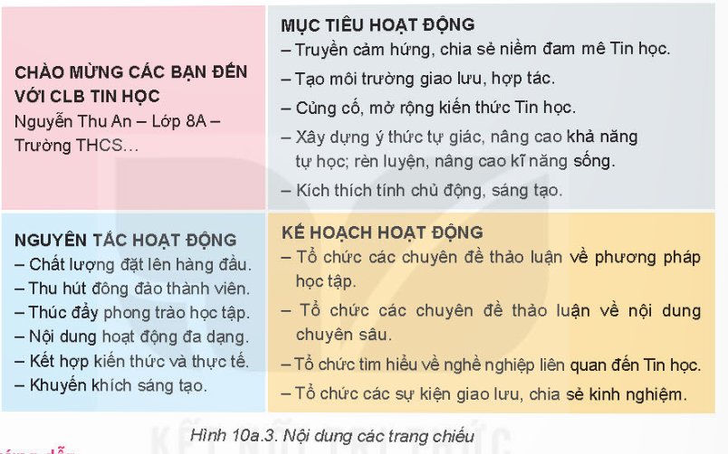
3. Thực hành: Tạo bài trình chiếu cho lễ ra mắt CLB Tin học
Em hãy tạo một bài trình chiếu mới, nhập nội dung cho 4 trang chiếu theo mẫu trong hình 10a.3 rồi thực hiện các yêu cầu sau:
+ Định dạng văn bản trên trang chiếu, đặt màu sắc, cỡ chữ hài hòa và hợp lý với nội dung.
+ Đánh số trang, thêm đầu trang và chân trang

Slide 9

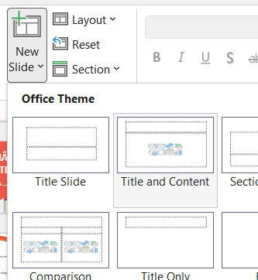
3. Thực hành: Tạo bài trình chiếu cho lễ ra mắt CLB Tin học
a) Khởi động phần mềm và nhập nội dung
- Khởi động phần mềm.
- Trang chiếu đầu tiên là trang tiêu đề, em hãy chọn mẫu Title Slide. Ba trang tiếp theo chọn mẫu Title and Content. Nhập nội dung văn bản theo mẫu ở hình 10.3 a

Slide 10
3. Thực hành: Tạo bài trình chiếu cho lễ ra mắt CLB Tin học
b) Định dạng văn bản
- Trang 1: Dòng tiêu đề đặt phông Arial, cỡ 60, màu đỏ, in đậm, căn giữa
- Trang 2, 3, 4: Tiêu đề trang đặt phông Arial, cỡ 54, màu đỏ, in đậm, căn giữa. Nội dung văn bản đặt phông Aria, cỡ 22, màu đen, chữ thường, căn trái, tạo danh sách dấu đầu dòng.
- Thay đổi vị trí các hộp văn bản để bố cục cân đối

Slide 11
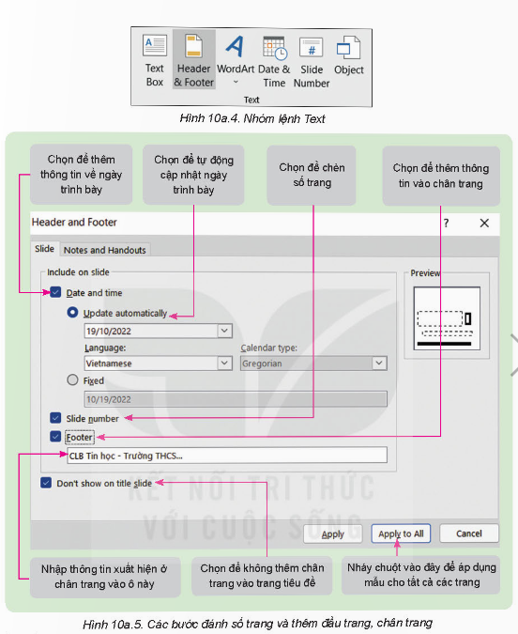
3. Thực hành: Tạo bài trình chiếu cho lễ ra mắt CLB Tin học
c) Đánh số trang, đầu trang và chân trang
- Chọn Insert, trong nhóm lệnh Text em chọn lệnh Header & Footer hoặc Slide Number (hình 10a.4) để mở của sổ Header & Footer và thực hiện các bước theo hướng dẫn như Hình 10a.5
Lưu ý:
Em có thể định dạng cho số trang và thông tin trong phần đầu trang, chân trang giống như định dạng văn bản trên trang chiếu
Phần mềm trình chiếu còn hỗ trợ em in nội dung bài trình chiếu ra giấy (Handouts) để phát cho người nghe. Em cũng có thể thêm đầu trang, chân trang vào tài liệu in trên giấy để giúp người nghe dễ dàng theo dõi bằng cách nháy chuột chọn Notes and Handouts trong cửa sổ Header & Footer rồi nhập thông tin tương tự như hướng dẫn ở Hình 10a.5
Ở chế độ Slide (Hình 10 a.5), em không thêm được đầu trang. Chỉ ở chế độ Notes and Handouts phần mềm PowerPoint mới có chức năng thêm đầu trang
Cách tạo danh sách dấu đầu dòng trong phần mềm trình chiếu tương tự như trong phần mềm soạn thảo văn bản.

Slide 12
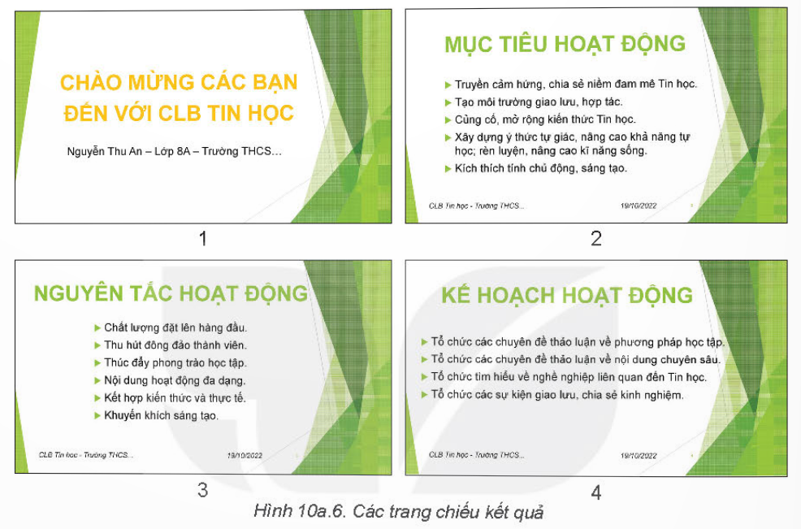
3. Thực hành: Tạo bài trình chiếu cho lễ ra mắt CLB Tin học
c) Hoàn thiện bài trình chiếu và lưu tệp
Áp dụng một mẫu định dạng cho bài trình chiếu. Ví dụ kết quả như hình 10a.6
Chọn File/Save để lưu tệp với tên LeRaMatCLBTinHoc.pptx

Slide 13



LUYỆN TẬP
Em hãy chọn phương án sai trong các phương án sau:
Lựa chọn chưa chính xác!
Lựa chọn chính xác!
Lựa chọn chưa chính xác!
Lựa chọn chưa chính xác!
Đầu trang và chân trang có thể được định dạng phông chữ, cỡ chữ, màu chữ khác nhau.
A
Có thể bỏ phần đầu trang và chân trang khỏi trang chiếu tiêu đề.
B
Có thể tự động cập nhật thời gian vào thông tin ở đầu trang và chân trang.
C
Những thông tin lựa chọn và nhập vào cửa sổ Headers & Footers được tự động áp dụng cho tất cả các trang chiếu trong bài trình chiếu
D
Notes:
click vào dế mèn để quay về.

Slide 14


VẬN DỤNG
Về nhà: Em hãy mở tệp NoidungTinhoc.pptx đã tạo ở nhà. Thực hiện chọn đặt màu sắc phải định dạng văn bản, trình bày các trang chiếu hài hòa, hợp lý với nội dung; đánh số trang, thêm đầu trang, chân trang,...

